Slide 1
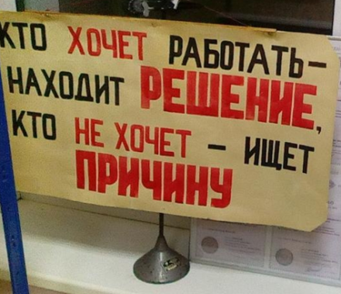
Чувашский государственный университет Раритетная лаборатория физики raritet.chuvsu.ru Лекция 15 (РЭА) Классическая теория электропроводности в веществе. Лекцию подготовил доцент кафедры общей физики Сорокин Геннадий Михайлович 2025 год

Slide 2
Содержание Введение. 1. Элементарная теория проводимости в металлах. 2. Термоэлектрические и полупроводниковые явления в веществе. 3. Электрический ток в жидкостях.

Slide 3
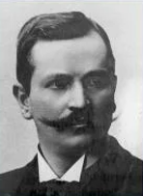
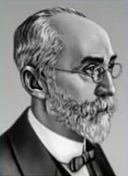
Введение
Классическая электронная теория проводимости металлов Друде-Лоренца, основывается на представлении о том, что носителями тока в металлах являются свободные электроны, слабо связанные с ионами кристаллической решётки металла.
Друде Пауль Карл Людвиг (1863 -1906)
Лоренц Хендрик Антон (1853 – 1928)

Slide 4
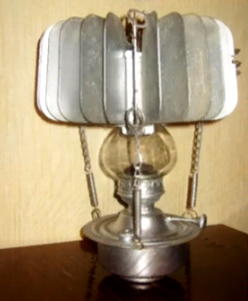
Керосиновая лампа, которая содержит термоэлемент, позволяет получить электрический ток.

Slide 5
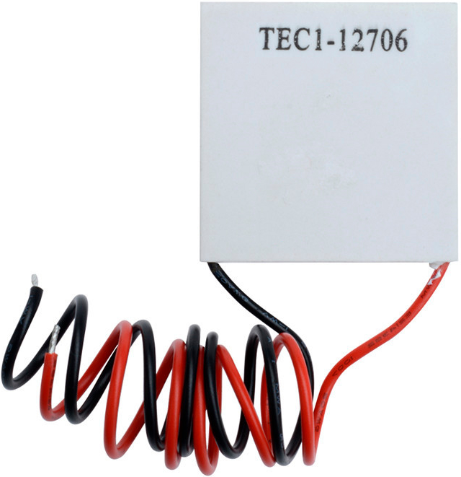
Элемент Пельтье TEC1-12706

Slide 6
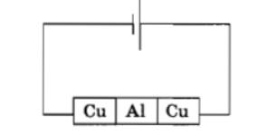
1. Элементарная теория проводимости в металлах. Экспериментальные предпосылки теории Первый из таких опытов — опыт Рикке* (1901), в котором в течение года электрический ток пропускался через три последовательно соединенных с тщательно отшлифованными торцами металлических цилиндра (Сu, Аl, Сu) одинакового радиуса.
Несмотря на то что общий заряд, прошедший через эти цилиндры, достигал огромного значения (≈3,5⋅10⁶ Кл), никаких, даже микроскопических, следов переноса вещества не обнаружилось. Это явилось экспериментальным доказательством того, что ионы в металлах не участвуют в переносе электричества, а перенос заряда в металлах осуществляется частицами, которые являются общими для всех металлов. Такими частицами могли быть открытые в 1897 г. английским физиком
Д. Томсоном (1856—1940) электроны.

Slide 7
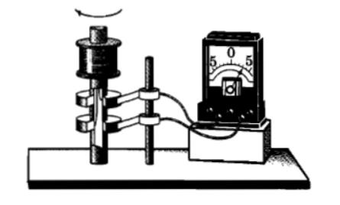
В опыте Стюарта и Толмена катушка большого диаметра с намотанным на нее металлическим проводом приводилась в быстрое вращение и затем резко тормозилась. При торможении катушки свободные заряды в проводнике продолжали некоторое время двигаться по инерции. Вследствие движения зарядов относительно проводника в катушке возникал кратковременный электрический ток, который регистрировался гальванометром, присоединенным к концам проводника с помощью скользящих контактов.

Slide 8
Направление тока свидетельствовало о том, что он обусловлен движением отрицательно заряженных частиц. Переносимый при этом заряд прямо пропорционален отношению заряда q₀ частиц, создающих ток, к их массе m. Поэтому, измеряя заряд, проходящий через гальванометр за все время существования тока в цепи, удалось определить отношение заряда к массе. Оно оказалось равным 1,8 • 10¹¹ Кл/кг. Это значение совпадает со значением отношения заряда к массе для электрона из теории.

Slide 9
Основные положения электронной теории Исходя из представлений о свободных электронах как основных носителях тока в металлах, Друде (Drude P., 1863-1906) разработал классическую теорию электропроводности металлов, которая затем была усовершенствована Лоренцем (Lorentz H., 1853-1928). Теория дала простое и наглядное объяснение большинства электрических и тепловых свойств металлов. Основные положения этой теории сводятся к следующим: 1). Носителями тока в металлах являются электроны, движение которых подчиняется законом классической механики. 2). Поведение электронов подобно поведению молекул идеального газа (электронный газ). 3). При движении электронов в кристаллической решетке можно не учитывать столкновения электронов друг с другом. 4). При упругом столкновении электронов с ионами электроны полностью передают им накопленную в электрическом поле энергию.

Slide 10

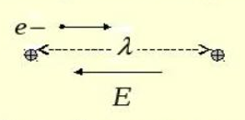







Вывод закона Ома из электронной теории
Ускорение, приобретаемое электроном в электрическом поле
На пути свободного пробега $λ$ максимальная скорость электрона достигнет величины
Где $τ −время свободного пробега:$
Среднее значение скорости упорядоченного движения есть:
Подставив это значение в формулу для плотности тока, будем иметь:
Полученная формула представляет собой закон Ома в дифференциальной форме:
Где $σ −удельная электропроводность металла:$

Slide 11
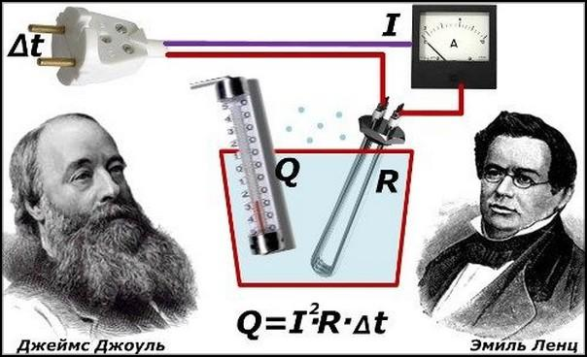
Вывод закона Джоуля –Ленца в дифференциальной форме из электронной теории

Slide 12
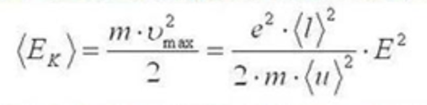
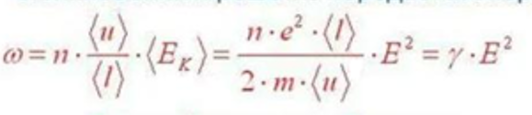
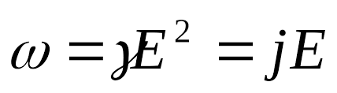
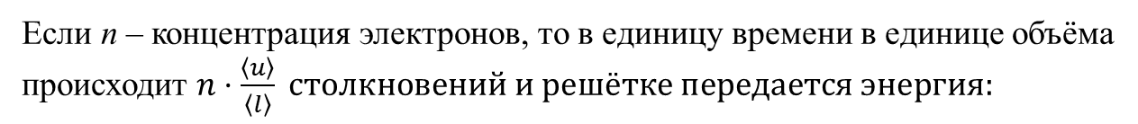
К концу свободного пробега электрон под действием поля приобретает дополнительную кинетическую энергию:
Которая при соударении электрона с ионом полностью передаётся решётке.
Если n – концентрация электронов, то в единицу времени в единице объёма происходит $n⋅\frac{\left\langle u\right\rangle }{\left\langle l\right\rangle } столкновений и решётке передается энергия:$

Slide 13

Металлы обладают как большой электропроводностью, так и высокой теплопроводностью. Это объясняется тем, что носителями тока и теплоты в металлах являются одни и те же частицы—свободные электроны, которые, перемещаясь в металле, переносят не только электрический заряд, но и присущую им энергию хаотического (теплового) движения, т. е. осуществляют перенос теплоты. Видеманом и Францем в 1853 г. экспериментально установлен закон, согласно которому отношение теплопроводности (λ) к удельной проводимости (γ) для всех металлов при одной и той же температуре одинаково и увеличивается пропорционально термодинамической температуре, где β — постоянная, не зависящая от рода металла.
Закон Видемана-Франца

Slide 14
Элементарная классическая теория электропроводности металлов позволила найти значение β: β=3(k/e)², где k—постоянная Больцмана. Это значение хорошо согласуется с опытными данными. Однако, как оказалось впоследствии, это согласие теоретического значения с опытным случайно. Лоренц, применив к электронному газу статистику Максвелла — Больцмана, учтя тем самым распределение электронов по скоростям, получил β=2(k/e)², что привело к резкому расхождению теории с опытом.

Slide 15
Таким образом, классическая теория электропроводности металлов объяснила законы Ома и Джоуля — Ленца, а также дала качественное объяснение закона Видемана — Франца. Несмотря на то, что в теории достаточно много допущений, учение Друде-Лоренца может объяснить эффект Холла, теплопроводность металлов, а также феномен удельной проводимости. Из-за этого данная доктрина актуальна и в наши дни, хотя ответить на большую часть вопросов (к примеру, вопрос, почему в металле находятся свободные электроны и ионы) смогла лишь квантовая теория твердого тела.

Slide 16
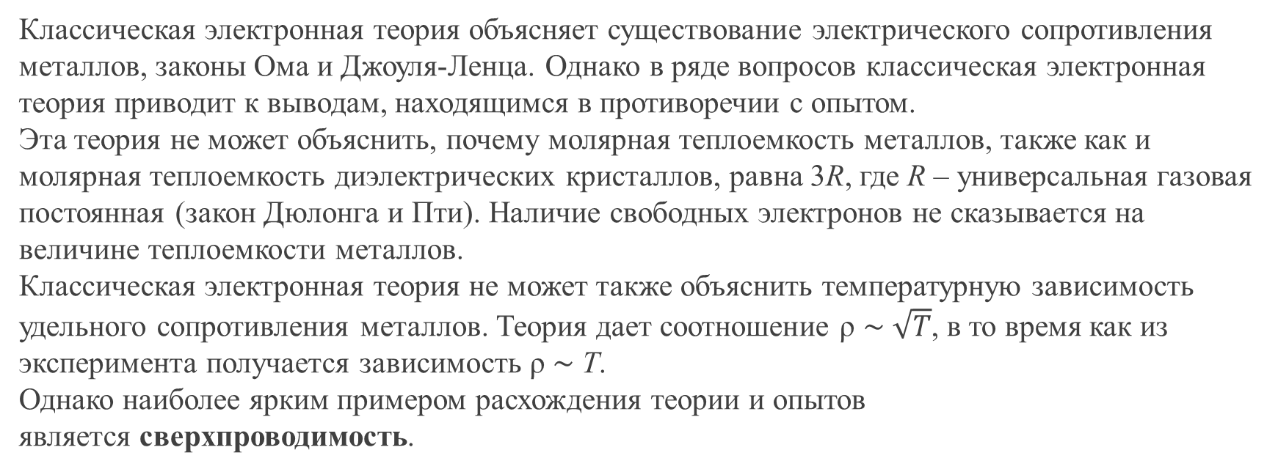
Противоречия классической электронной теории
Классическая электронная теория объясняет существование электрического сопротивления металлов, законы Ома и Джоуля-Ленца. Однако в ряде вопросов классическая электронная теория приводит к выводам, находящимся в противоречии с опытом.
Эта теория не может объяснить, почему молярная теплоемкость металлов, также как и молярная теплоемкость диэлектрических кристаллов, равна 3R, где R – универсальная газовая постоянная (закон Дюлонга и Пти). Наличие свободных электронов не сказывается на величине теплоемкости металлов.
Классическая электронная теория не может также объяснить температурную зависимость удельного сопротивления металлов. Теория дает соотношение ρ ∼ $\sqrt{T}$​, в то время как из эксперимента получается зависимость ρ ∼ T.
Однако наиболее ярким примером расхождения теории и опытов является сверхпроводимость.

Slide 17
2. Термоэлектрические и полупроводниковые явления в веществе.
Законы Вольта.
Если два различных металла привести в соприкосновение, то между ними возникает разность потенциалов, называемая контактной разностью потенциалов. Итальянский физик А. Вольта (1745—1827) установил, что если металлы А1, Zn, Sn, Pb, Sb, Bi, Hg, Fe, Cu, Ag, Au, Pt, Pd привести в контакт в указанной последовательности, то каждый предыдущий при соприкосновении с одним из следующих зарядится положительно. Этот ряд называется рядом Вольта. Контактная разность потенциалов для различных металлов составляет от десятых до целых вольт.

Slide 18
Вольта экспериментально установил два закона:
1. Контактная разность потенциалов зависит лишь от химического состава и температуры соприкасающихся металлов.
2. Контактная разность потенциалов последовательно соединенных различных проводников, находящихся при одинаковой температуре, не зависит от химического состава промежуточных проводников и равна контактной разности потенциалов, возникающей при непосредственном соединении крайних проводников. Согласно второму закону Вольта, в замкнутой цепи, состоящей из нескольких металлов, находящихся при одинаковой температуре, э.д.с. не возникает, т. е. не происходит возбуждения электрического тока. Однако если температура контактов не одинакова, то в цепи возникает электрический ток, называемый термоэлектрическим. Явление возбуждения термоэлектрического тока (явление Зеебека), а также тесно связанные с ним явления Пельте и Томсона называются термоэлектрическими явлениями.

Slide 19
Явление Зеебека
В 1821 году немецкий физик Т. Зеебек (1770—1831) обнаружил, что в замкнутой цепи, состоящей из последовательно соединенных разнородных проводников, контакты между которыми имеют различную температуру, возникает электрический ток.
Рассмотрим замкнутую цепь, состоящую из двух металлических проводников 1 и 2 с температурами спаев Т₁ (контакт А) и Т₂ (контакт В), причем Т₁ > T₂
Не вдаваясь в подробности, отметим, что в замкнутой цепи для многих пар металлов (например, Сu—Bi, Ag—Сu, Аu—Сu) электродвижущая сила прямо пропорциональна разности температур в контактах:
E = α (T 1 – T2 )

Slide 20
Эта э.д.с. называется термоэлектродвижущей силой. Термоэлектродвижущая сила, например для пары металлов медь — константан, для разности температур 100 К составляет всего 4,25 мВ.
Явление Зеебека не противоречит второму началу
термодинамики, так как в дан­ном случае внутренняя
энергия преобразуется в электрическую, для чего
используется два источника теплоты (два контакта).
Следовательно, для поддержания постоянного тока в
рассматриваемой цепи необходимо поддерживать
постоянство разности температур контактов: к более
нагретому контакту непрерывно подводить теплоту, а от
холодного — непрерывно ее отводить.

Slide 21
Явление Зеебека используется для измерения температуры. Для этого применяются термоэлементы, или термопары—датчики температур, состоящие из двух соединенных между собой разнородных металлических проводников. Если контакты (обычно спаи) проводников (проволок), образующих термопару, находятся при разных температурах, то в цепи возникает термоэлектродвижущая сила, которая зависит от разности температур контактов и природы применяемых материалов. Чувствительность термопар выше, если их соединять последовательно. Эти соедине­ния называются термобатареями (или термостолбиками).

Slide 22
Термопары применяются как для измерения ничтожно малых разностей температур, так и для измерения очень высоких и очень низких температур (например, внутри доменных печей или жидких газов). Точность определения тем­пературы с помощью термопар составляет, как правило, несколько кельвин, а у некоторых термопар достигает ≈0,01 К. Термопары обладают рядом преимуществ перед обычными термо­метрами: имеют большую чувствительность и малую инерционность, позволяют проводить измерения в широком интервале температур и допускают дистанционные измерения.
Явление Зеебека в принципе может быть использовано для генерации электрического тока. Так, уже сейчас к.п.д. полупроводниковых термобатарей достигает ≈18%. Следовательно, совершенствуя полупроводниковые термоэлектрогенераторы, можно добиться эффективного прямого преобразования солнечной энергии в электрическую.

Slide 23
Явление Пельтье
В 1834 году французский физик Ж. Пельтье (1785—1845) Начало 19 столетия. Золотой век физики и электротехники. В 1834 году французский часовщик и естествоиспытатель Жан-Шарль Пельтье поместил каплю воды между электродами из висмута и сурьмы, а затем пропустил по цепи электрический ток. К своему изумлению, он увидел, что капля неожиданно замерзла.
О тепловом действии электрического тока на проводники было известно, а вот обратный эффект был сродни магии. Можно понять чувства Пельтье: это явление на стыке двух разных областей физики – термодинамики и электричества вызывает ощущение чуда и сегодня.
Проблема охлаждения тогда не была такой острой, как сегодня. Поэтому к эффекту Пельтье обратились только спустя почти два столетия, когда появились электронные устройства, для работы которых потребовались миниатюрные системы охлаждения. Достоинством охлаждающих элементов Пельтье являются малые габариты, отсутствие движущихся деталей, возможность каскадного соединения для получения больших перепадов температур.

Slide 24
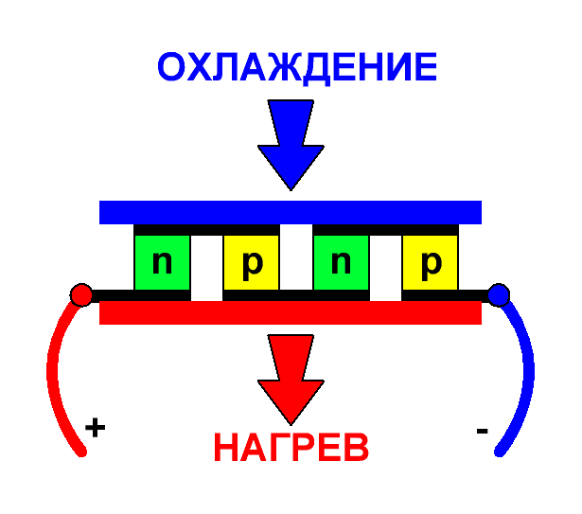
Как видно из рисунка, питающие провода имеют различный цвет, что говорит о наличии полярности питания, смена которой приведет к размену местами горячей и холодной сторон. Такое явление обусловлено внутренним строением элемента, состоящего из множества групп термических пар, которые размещены между пластинами. В качестве примера на рисунке №1 показано две полупроводниковых пары. В реальном элементе их насчитывается большое количество.

Slide 25

Эффект Пельтье́ — термоэлектрическое явление переноса энергии при прохождении электрического тока в месте контакта (спая) двух разнородных проводников, от одного проводника к другому.
Величина перемещённой энергии и направление её переноса зависят от вида контактирующих веществ и от направления и силы протекающего электрического тока
$$Q_{П}=ПI \\ П −коэффициент Пельтье \\ П=\left(α_{1}−α_{2}\right)T, \\ Основная формула, описывающая \\ эффект Пельтье$$

Slide 26
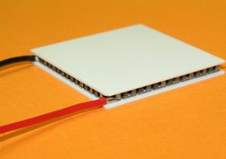
Классическая теория объясняет явление Пельтье тем, что при переносе электронов током из одного металла в другой они ускоряются или замедляются внутренней контакной разностью потенциалов между металлами. В случае ускорения кинетическая энергия электронов увеличивается, а затем выделяется в виде тепла.

Slide 27
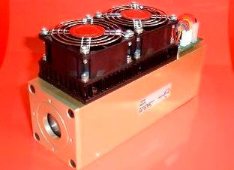
Применение эффекта Пельтье
А теперь о практическом применении эффекта Пельтье. Для его увеличения отдельные термопары (спаи двух различных материалов) собираются в группы, состоящие из десятков и сотен элементов. Основное назначение таких модулей – это охлаждение небольших объектов или микросхем.
Термоэлектрический охлаждающий модуль

Slide 28
Широкое применение модули на эффекте Пельтье нашли в приборах ночного видения с матрицей инфракрасных приемников. Микросхемы с зарядовой связью (ПЗС), которые сегодня применяют и в цифровых фотоаппаратах, требуют глубокого охлаждения для регистрации изображения в инфракрасной области. Модули Пельтье охлаждают инфракрасные детекторы в телескопах, активные элементы лазеров для стабилизации частоты излучения, кварцевые генераторы в системах точного времени. Но это все применения военного и специального назначения.
С недавних пор модули Пельтье нашли применение и в бытовых изделиях. Преимущественно, в автомобильной технике: кондиционеры, переносные холодильники, охладители воды.

Slide 29
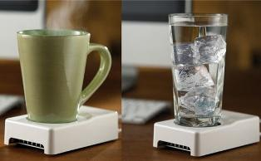
Пример практического использования эффекта Пельтье

Slide 30
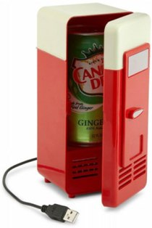
Наиболее интересным и перспективным применением модулей является компьютерная техника. Высокопроизводительные микропроцессоры процессоры и чипы видеокарт выделяют большое количество тепла. Для их охлаждения применяют высокоскоростные вентиляторы, которые создают значительные акустические шумы. Применение модулей Пельтье в составе комбинированных систем охлаждения устраняют шум при значительном отборе тепла.
Компактный USB-холодильник с использованием модулей Пельтье

Slide 31
Обзор видов элемента Пельтье
Элемент Пельтье представляет собой термоэлектрический преобразователь, выполненный в виде пластины с двумя выводами питания. Если к этим выводам приложить постоянное напряжение, то одна из сторон элемента начнёт охлаждаться, в то время как температура противоположной стороны будет расти. Таким образом мы получим пластину с горячей и холодной стороной по оба конца элемента. Также следует отметить одну закономерность. Если принудительно отводить тепло с горячей стороны (например с помощью радиатора), то температура холодной стороны будет снижаться еще больше, вплоть до обледенения.
На рынке можно встретить много разновидностей элементов
Пельтье - от бытовых до промышленных. Некоторые из них используются в узконаправленных проектах, а некоторые имеют широкий спектр применения.

Slide 32
В современных любительских проектах большую популярность получил элемент TEC1-12706, внешний вид которого показан на рисунке

Slide 33
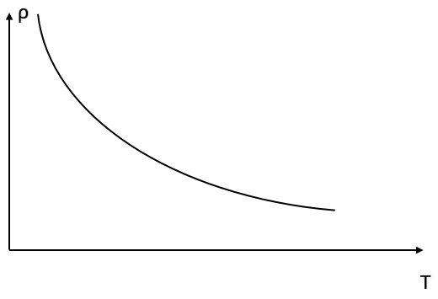
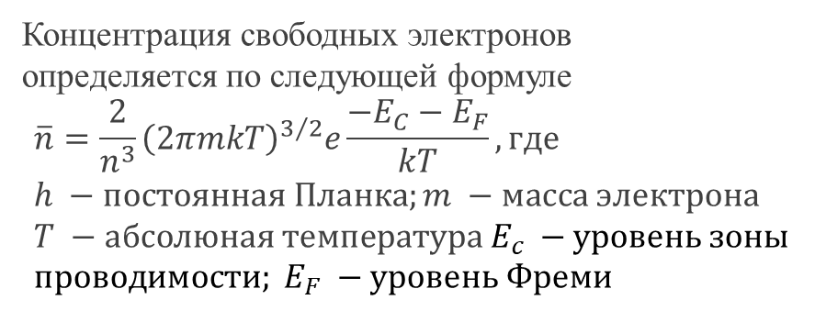
Электрический ток в полупроводниках
К полупроводникам относят элементы четвертой группы периодической таблицы, которые имеют 4 валентных электрона. В отличии от проводников полупроводники (n/n) практически не имеют свободных носителей зарядов, электроны находятся в ковалентной связи. При освещении или нагреве часть ee освобождаются.
Концентрация свободных электронов определяется по следующей формуле $$\overline{n}=\frac{2}{n^{3}}{\left(2πmkT\right)}^{3/2}ⅇ\frac{−E_{C}−E_{F}}{kT}, где \\ h −постоянная Планка;m −масса электрона \\ T −абсолюная температура E_{c} −уровень зоны \\ проводимости; E_{F} −уровень Фреми$$
График зависимости удельного сопротивления от температуры

Slide 34
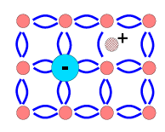
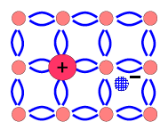
На практике используют примесную проводимость, обогащая тело п/п элементами других групп
Если тело п/п обогащается элементами 3 группы (акцепторный элемент), тогда три валентных e связываются с соседними атомами, на месте четвертого e образуется «дырка» - свободное место для электрона. А п/п получает p-проводимость.
Если п/п обогощается элементами 5 группы (донорны), 4 электрона образуют пары с электронами соседних атомов, а пятый свободно перемещается в теле полупроводника. Такой тип проводимости называют n-тип.

Slide 35
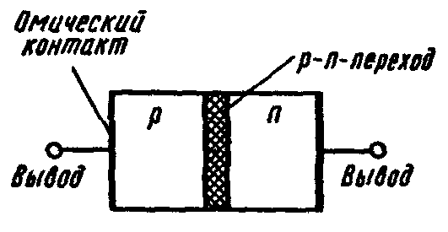
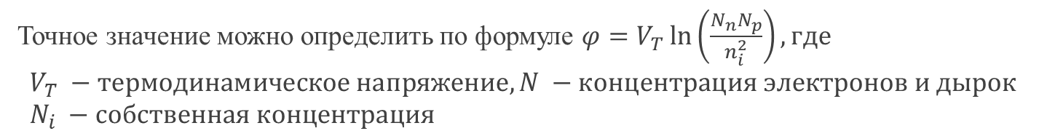
Диод
Простейшим полупроводниковым прибором является диод. Он состоит из двух областей проводимости, в месте контакта дырки и электроны рекомбинируют, эта промежуточная область называется p-n переходом. В результате в области с полупроводником p-типа возникает некомпенсированный заряд из отрицательных ионов, а в области с полупроводником n-типа возникает некомпенсированный заряд из положительных ионов. Разница между потенциалами достигает 0,3–0,6 В.
Точное значение можно определить по формуле $φ=V_{T}\ln\left(\frac{N_{n}N_{p}}{n_{i}^{2}}\right), где$ $$V_{T} −термодинамическое напряжение, N −концентрация электронов и дырок \\ N_{i} −собственная концентрация$$

Slide 36
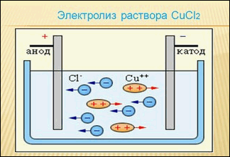
3. Электрический ток в жидкостях. Законы Фарадея для электролиза
Как известно, химически чистая (дистиллированная) вода является плохим проводником. Однако при растворении в воде различных веществ (кислот, щелочей, солей и др.) раствор становится проводником, из-за распада молекул вещества на ионы. Это явление называется электролитической диссоциацией, а сам раствор электролитом, способным проводить ток.
В отличие от металлов и газов прохождение тока через электролит сопровождается химическими реакциями на электродах, что приводит к выделению на них химических элементов, входящих в состав электролита.

Slide 37
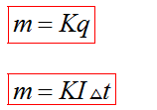
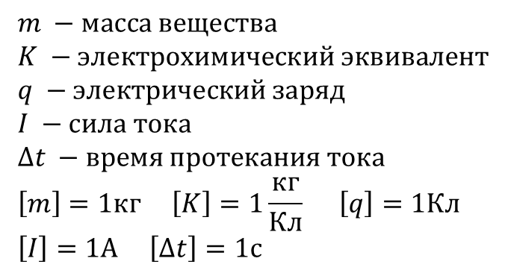
Первый закон Фарадея: масса вещества, выделяющегося на каком-либо из электродов, прямо пропорциональна заряду, прошедшему через электролит
$$m −масса вещества \\ K −электрохимический эквивалент \\ q −электрический заряд \\ I −сила тока \\ Δt −время протекания тока \\ \left[m\right]=1кг \left[K\right]=1\frac{кг}{Кл} \left[q\right]=1Кл \\ \left[I\right]=1А \left[Δt\right]=1с$$

Slide 38

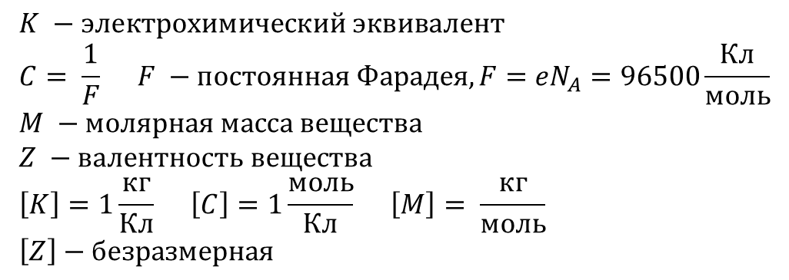
Электрохимический эквивалент вещества - табличная величина.
Второй закон Фарадея:
$$K −электрохимический эквивалент \\ C= \frac{1}{F} F −постоянная Фарадея, F=eN_{A}=96500\frac{Кл}{моль} \\ M −молярная масса вещества \\ Z −валентность вещества \\ \left[K\right]=1\frac{кг}{Кл} \left[C\right]=1\frac{моль}{Кл} \left[M\right]= \frac{кг}{моль} \\ \left[Z\right]−безразмерная$$
Протекание тока в жидкостях
сопровождается выделением
теплоты. При этом
выполняется закон
Джоуля-Ленца.

Slide 39
Применение электролиза
Химическая промышленность: Получение галогенов, водорода, щелочей.
Металлургия: Получение активных металлов, очистка металлов от примесей
Защита от коррозии: Электролитическим путем покрывают поверхность одного металла тонким слоем другого.
Очистка сточных вод (процессы электрокоагуляции, электроэкстракции, электрофлотации)

Slide 40
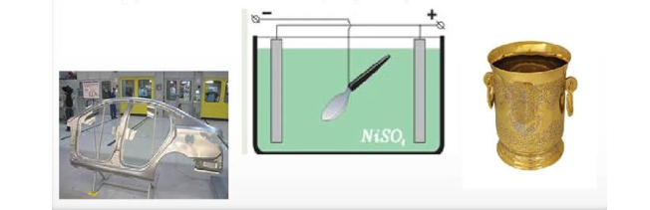
Гальваностегия – декоративное или антикоррозийное покрытие металлических изделий тонким слоем другого металла (никелирование, хромирование, омеднение, золочение, серебрение).

Slide 41
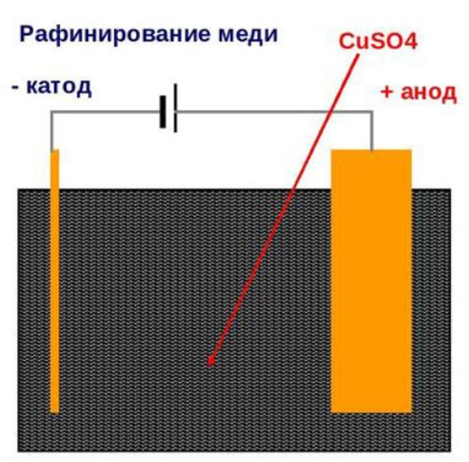
Катод – тонкая пластина чистой меди. Анод – толстая пластина неочищенной меди. При прохождении тока через электролит на катоде оседает чистая медь, анод расходуется и истощается. Примеси остаются в электролите или оседают на дно.

Slide 42
Спасибо за внимание!

